Slide 1
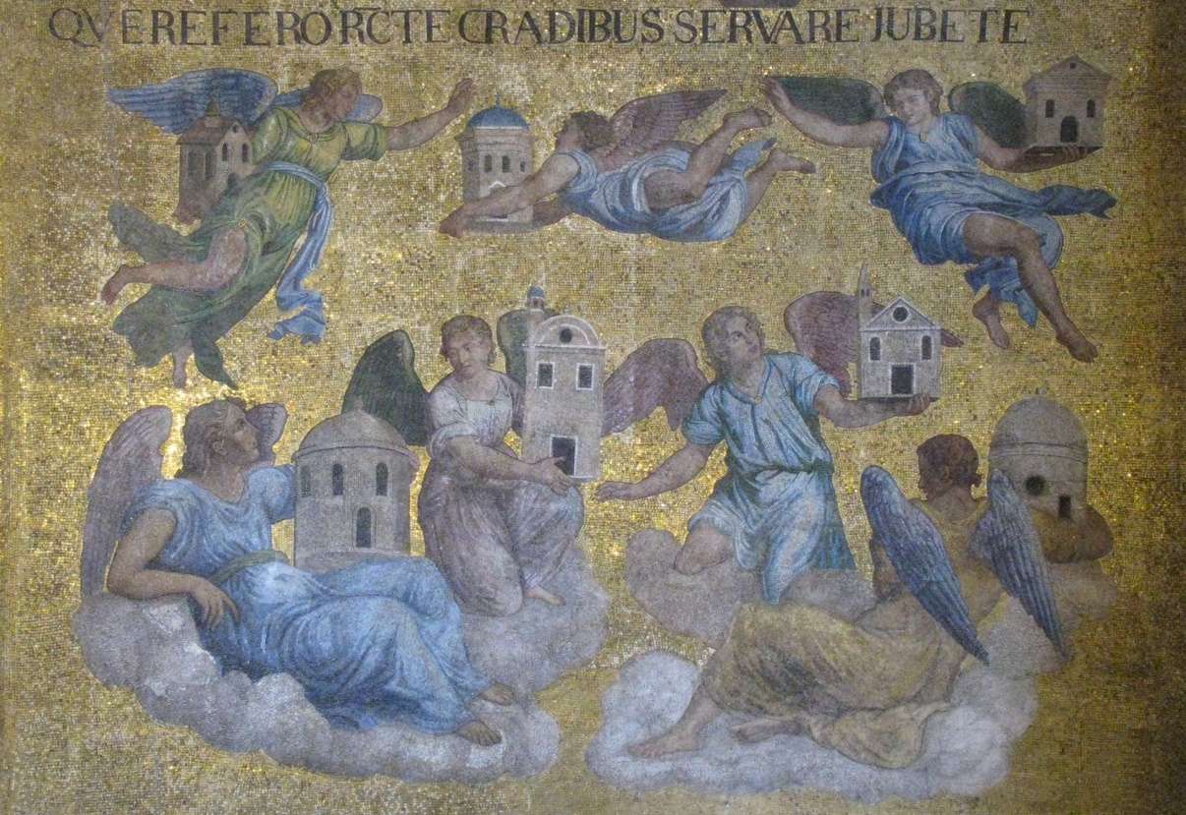
Kristus a církev (sbor) včera i dnes: příklad sedmi církví ze Zjevení
Tomáš Havlíček
Křesťanský sbor Pyšely, www.kspysely.cz
Malá Morávka, hotel Neptun 1.-8. 7. 2023

Slide 2
Proč toto téma? Cíle?
Protože nám zde Bůh, Ježíš Kristus poodhaluje (zjevuje) svoje plány a dává nám příležitost z(Z)jevení Ježíše Krista
Protože zde vidíme krále a kněze Ježíše Krista, jak konkrétně slouží sborům, tedy i našim sborům
Alfa a Omega k nám všem promlouvá s láskou i napomenutím. Slyšíme ho? Ježíš nás chce seznámit se svým myšlením a postoji.
Protože je to i dnes velmi aktuální Kristova zvěst, která nás (lidi i sbory) má posílit v těžké době existence stejně jako tehdy v 1. století po Kr.
Chce nám ukázat na konkrétních příkladech jeho názory, abychom se mohli podle nich korigovat
Ukazuje nám důsledky, pokud budeme neposlušní (připravuje na budoucnost); být vnímaví k Duchu svatému

Slide 3
Biblické a geografické souvislosti
Pisatel textu 2. a 3. kap. ve Zjevení je apoštol Jan (teolog Jan?) autor stále zdrojem diskuzí. Musel totiž dobře znát prostředí v Malé Asii a struktura textu je odlišná od Janova evangelia a jeho 3 dopisů
Autorem textu je Pán Ježíš Kristus, který má moc a je alfa i omega
Ježíš Janovi odhaluje tajemství (Zj 1,20):
7 svícnů je 7 církví
7 hvězd jsou andělé těchto 7 církví
Nacházíme se na západě poloostrova Malé Asie v dnešním Turecku
V době vzniku textu to byla římská provincie Asie s hl. městem Efez, která byla jednou z nejbohatších v tehdejším Římě
Města byla pod silným vlivem Říma i židovství (židovští emigranti po zboření Jeruzaléma);
židé na rozdíl od křesťanů nebyli výrazně pronásledováni Římem a mohli své náboženství praktikovat

Slide 4
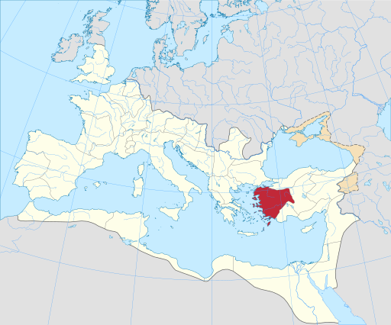
Římské impérium a provincie Asie kolem roku 125 po Kr.

Slide 5
Patmos - místo pro odsouzence
(Zj 1,8-11)
Ostrov Patmos (Skala) v současném Řecku v Egejském moři
Nacházejí se zde sakrální stavby spojené s působením apoštola Jana pod ochranou UNESCO
Jan zde byl vypovězen za císaře Domitiana roku 95 po Kr., kdy probíhalo velké pronásledování křesťanů, protože ho nechtěli uctívat jako boha
Zjevení v den Páně (v neděli)
Pokyn od Krista (nejvyšší autority) napsat dopisy (poselství) konkrétním 7 sborům:
Efez, Smyrna, Pergamon, Thyatira, Sardy, Filadelfie, Laodikea

Slide 6
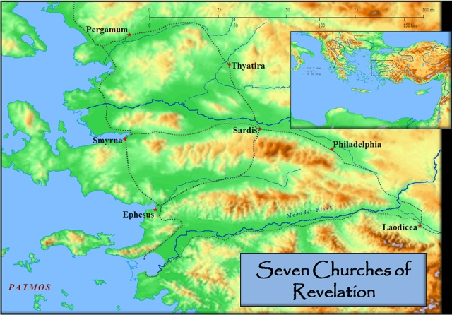
Geografická poloha sedmi modelových církví

Slide 7
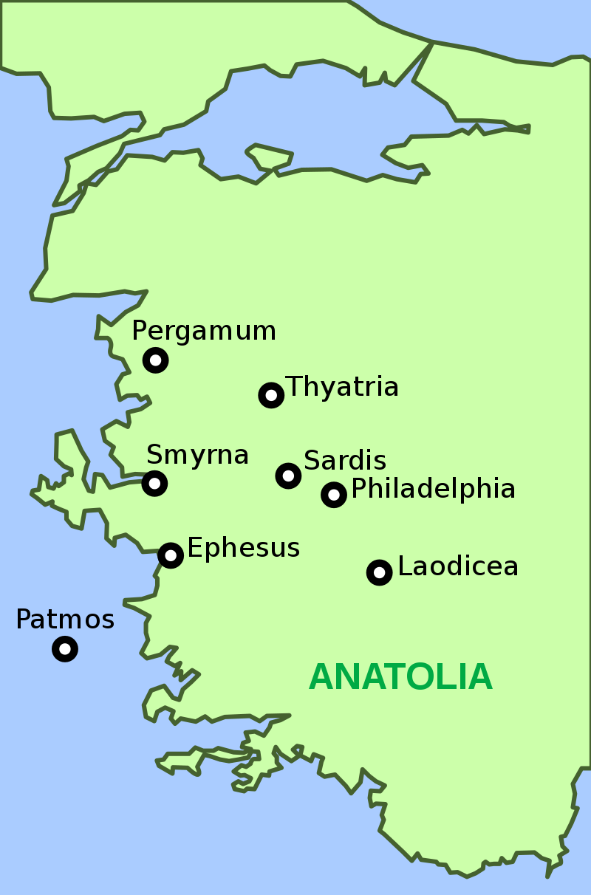
Modelová oblast a charakteristika sborů
Sbor | Charakteristika (Wiersbe) | Dějinný rámec (Scofield, 20. st.)
Efez | Bezstarostný sbor | Období apoštolů
Smyrna | Sbor, který byl korunován | Pronásledování křesťanů za Říma
Pergamon | Sbor, který dělal kompromisy | Státní náboženství v Římě (Konstantin+)
Thyatira | Narušený sbor | Silný vliv papežství
Sardy | Chřadnoucí sbor | Protestantská reformace
Filadelfia | Věrný sbor | Sbory, které hlásí Bibli jako Boží slovo
Laodikea | Bláhový sbor | Křesťané podle jména

Slide 8
Efez – bezstarostný sbor
Kristus a sbor v Efezu (Zj 2,1-7)
1 Andělu církve v Efezu piš: Toto praví ten, který drží sedm hvězd ve své pravici, který se prochází mezi sedmi zlatými svícny: 2 „Vím o tvých skutcích, o tvém úsilí i tvé vytrvalosti; vím, že nemůžeš snést ty, kdo jsou zlí, a vyzkoušel jsi ty, kdo se vydávají za apoštoly, ale nejsou, a shledal jsi, že jsou lháři.3 Máš vytrvalost a trpěl jsi pro mé jméno, a nepodlehls únavě.4 Ale to mám proti tobě, že už nemáš takovou lásku jako na počátku.5 Rozpomeň se, odkud jsi klesl, navrať se a jednej jako dřív. Ne-li, přijdu na tebe a pohnu tvým svícnem z jeho místa, jestliže se neobrátíš.6 To však máš k dobru, že nenávidíš skutky Nikolaitů stejně jako já. 7 Kdo má uši, slyš, co Duch praví církvím: Tomu, kdo zvítězí, dám jíst ze stromu života v Božím ráji.“
Dnes pouze zříceniny původního starověkého města poblíž města Selcuk u pobřeží Egejského moře v západním Turecku MAPA
Dobré skutky (vytrvalost) a rozpoznání falešného učení (skutky Nikolajů)
Nedostatečná láska jako na počátku, varování před ochabnutím v lásce

Slide 9
Geografická poloha Efezu

Slide 10
Historie Efezu (1)
Efez (řecky Efesos) znamená v řečtině „žádoucí“. Místo bylo zmiňováno v chetitských textech již ve 2. tisíciletí př. Kr., tehdy, pravděpodobně v totožnosti s osídlením Apasa, centrem chetitské a mykénské kultury.
V 10. století př. Kr. začali tuto lokalitu osídlovat jónští Řekové. Původní Efez se nacházel na návrší severním směrem od pozdějšího města až do jeho dobytí v roce 560 př. Kr. lýdským králem, který se jmenoval Kroisos. Za tohoto krále začala velkolepá stavba chrámu bohyně Artemis.
Na výzdobě chrámu se podíleli nejvýznamnější umělci té doby a architekturou byli pověřeni věhlasní stavitelé z Kréty. Chrám měl 227 sloupů na půdorysu 141x73 metrů a jak popisuje Plinius, mramorové sousoší bohyně Artemis se tyčilo až do výšky 25 metrů. V Efezu bylo uctívání této bohyně silně rozšířeno, již od roku 850 př. Kr. zde stávala nevelká svatyně s dřevěnou sochou frýžské bohyně plodnosti Kybelé, na níž navázal kult bohyně efezské Artemis.
Monumentální stavbu však již v roce 356 př. Kr. zcela zničil požár, založený jistým Hérostratem na popud zdejších kněží. Ti se chtěli takto zmocnit zlata, které do chrámu přinášeli lidé s příslibem, že bohyně je několikanásobně odmění. Efezští podle knihy Skutků apoštolů, že „obraz“ bohyně, pravděpodobně soška vyrobená z meteoritu, padl z nebe od boha Dia. „Městský tajemník utišil zástup a řekl: Muži efezští, kdo z lidí by nevěděl, že město Efeských je strážcem chrámu veliké Artemidy a jejího obrazu spadlého z nebe.“ (Sk 19,35, ČSP)

Slide 11
Historie Efezu (2)
Město Efez mělo zvláštní status kvůli chrámu Diany Efezské, jak Artemis nazývali Římané. V čase války bylo město, včetně jeho obyvatel, nedotknutelné. Historie ale ukazuje, že ne každý to respektoval. Když Alexandr III., nazývaný Veliký, dobyl Malou Asii, přikázal architektovi Deinokratovi chrám bohyně Artemis obnovit.
Traduje se, že Efezští nechtěli, aby Alexandr chrám financoval, protože se obávali, že jej nazve svým jménem tak, jak bylo jeho zvykem u všeho, co nechal kdy postavit. Proto mu řekli, že se přece nehodí, aby bůh stavěl chrám druhému bohu, že božstvu mají postavit chrám lidé. Na to ješitný Alexandr od své nabídky upustil.
Stavba byla započata roku 334 př. Kr., ukončena roku 250 př. Kr. a Artemision se stal po dobu půl tisíciletí jedním ze sedmi divů světa. Měl 125 jónských sloupů o výšce 18 m a půdorys 115 krát 55 m. Jedna z největších staveb v Řecku.
V polovině 3. století po Kr. napadli území Gótové, zcela vyplenili Efez a spolu s ním i Artemidin chrám, tedy jeden ze sedmi divů světa. Efez je dnes zřícenina bez života, tedy kromě turistů.

Slide 12
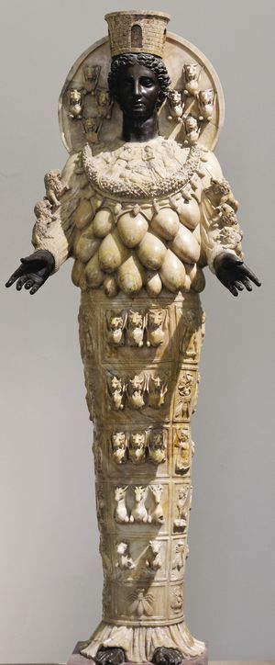
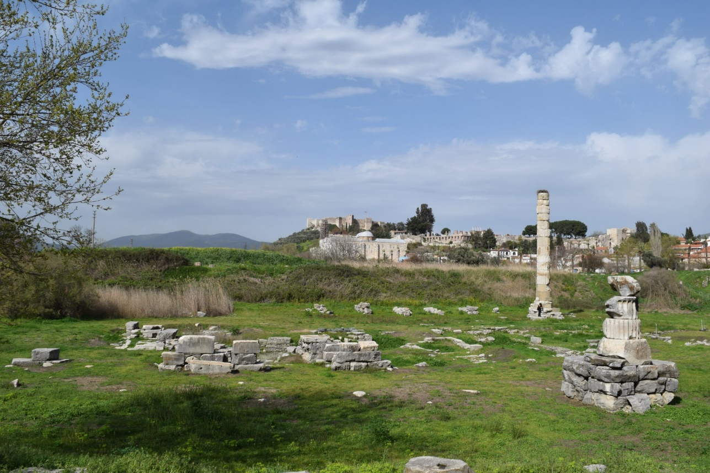
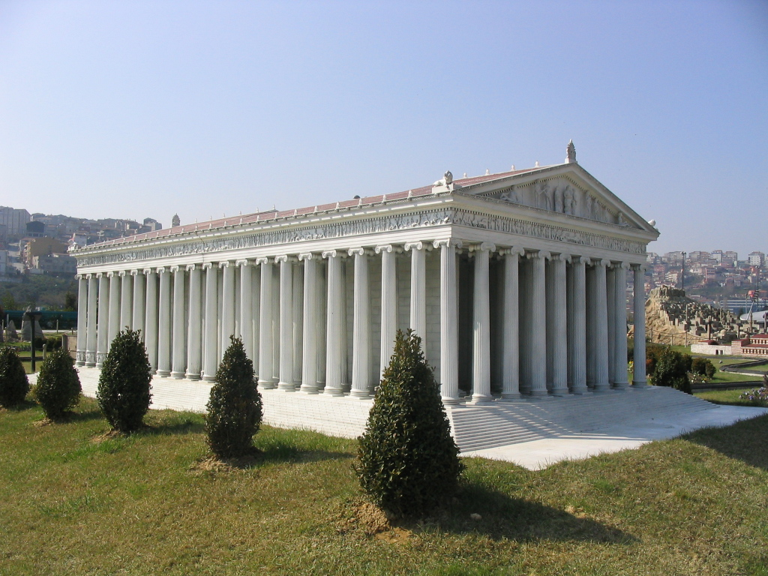
Artemis(ion)

Slide 13
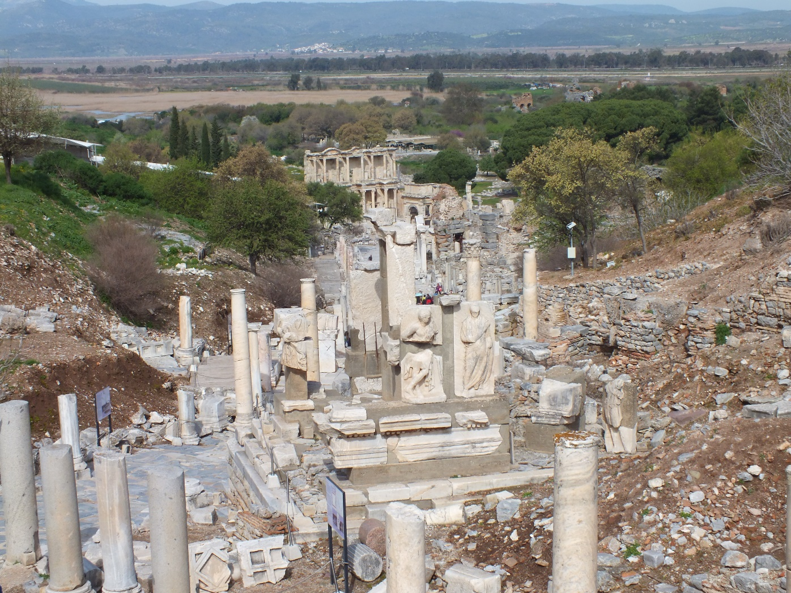
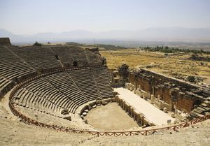
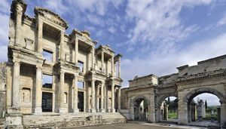
Efez dnes

Slide 14
Biblické postřehy (1)
První a největší církev, o které se apoštol Jan (podle tradice zde také působil) zmiňuje a které přijímá víru (první lásku) od apoštolů
Největší sbor z pohanů, který byl také příkladem pro ostatní (nesla pochodeň).
Byl pod velkým tlakem modlářského okolí (bohyně Artemis) a také židovství, které odmítalo uznat Ježíše jako Mesiáše (emigranti z padlého Jeruzaléma)
Pochvala od Krista za poslušnost; Efezští se oddělovali nejen od učení ale i od skutků (Sk 20,28-31)
falešní učitelé a takzvaní "apoštolové", a proto Ježíš říká: "Znám vaše skutky, vaši námahu a trpělivost, i to, jak nemůžete snášet ty, kdo jsou zlí, ale vyzkoušeli jste ty, kdo si říkají apoštolové, a nejsou, a zjistili jste, že jsou falešní." (Zj 2,5)

Slide 15
Biblické postřehy (2)
Ježíš však nyní říká, že tato církev "opustila lásku, kterou měli na začátku.
Varování, které platí i pro nás „Pamatuj tedy, odkud jsi spadla, čiň pokání a konej skutky, které jsi konala zpočátku" (Zj 2,4-5a), jinak "přijdu k tobě a odstraním tvůj svícen z jeho místa, nebudeš-li činit pokání" (Zj 2,5b).
Nebezpečí ztráty světla, práce (služba) a nadšení nemůže nahradit lásku
To, že jim bude odňat svícen, může znamenat, že Ježíš dopustí, aby církev zanikla, zejména pokud Ježíš není její hlavou. Velké varování i pro nás dnes. Budujme lásku k Ježíši, aby se rozhojňovala
Z původního Efezu zbyly dnes jen ruiny
Skutečná víra a láska pak vede k vítězství (1. Jan 5,4-5; Jan 3,16)

Slide 16
Shrnutí
Uznání, věřící se zde obětovali pro službu a oddělovali se od falešného učení, uměli rozpoznat dobré a špatné
Obvinění, sbor bez lásky ke Kristu a zamilovanosti, která na rozdíl světské má pokračovat
Napomenutí, rozpomenout se – snažit se získat spojení – činit pokání – obnovit původní vztah ke Kristu
Bezstarostný sbor v Efezu, který se nevěnoval lásce ke Kristu a byl varován, že může zaniknout
Vítěz dostává odměnu v Božím ráji
Buďme vytrvalí v zamilovanosti ke Kristu.
DISKUZE: Jaké konkrétní kroky činíme, abychom měli prvotní lásku ke Kristu? Dokážeme rozpoznat falešné učení?

Slide 17
Smyrna – sbor, který byl korunován
Sbor ve Smyrně (Zj 2, 8-11)
8 Andělu církve ve Smyrně piš: Toto praví ten první i poslední, který byl mrtev a je živ: 9 „Vím o tvém soužení a tvé chudobě, ale jsi bohat; vím, jak tě urážejí ti, kdo si říkají židé, ale nejsou, nýbrž je to spolek satanův!10 Neboj se toho, co máš vytrpět. Hle, ďábel má některé z vás uvrhnout do vězení, abyste prošli zkouškou, a budete mít soužení po deset dní. Buď věrný až na smrt, a dám ti vítězný věnec života. 11 Kdo má uši, slyš, co Duch praví církvím: Kdo zvítězí, tomu druhá smrt neublíží.“
Smyrna (=myrha, hořký), dnes velkoměsto Izmir (více jak 4 mil. obyvatel) leží severně od Efezu na konci hluboké zátoky v Egejském moři MAPA
Ježíš jako alfa a omega, mrtvý i živý
Ježíš zná naše soužení
Nebojme se být věrní až k fyzické smrti
Buďme pozorní, co nám Pán říká
Radujme se z věčného života

Slide 18
Geografická poloha Smyrny

Slide 19
Historie Smyrny (1)
Město Smyrna jako starobylé místo bylo osídleno obyvateli Anatólie už ve 3. tisíciletí př. Kr. a v období kolem roku 1500 př. Kr. se město dostává pod vliv Chetitské říše a koncem 2. tisíciletí se zde začínají usazovat Řekové, převážně z kmene Aiólů a Iónů.
Smyrna se stává významným centrem kultury a obchodu a také důležitým přístavním městem. Vzrůstající slávu a moc Smyrny zastavil až lýdský král Gýgés se svými vojsky v 7. století př. Kr., který město dobyl a zcela zničil.
Bývalé velkolepé město dostalo podobu malé vesnice. Následně se celé území Anatólie dostalo pod vliv Perské říše, z jejíž nadvlády zmíněnou oblast vysvobodil až Alexandr Veliký (356-323 př. Kr.), který nechal Smyrnu znovu vybudovat na konci hlubokého zálivu.
Město se postupně stává významným střediskem tehdejší řecké Seleukovské říše. Jeho bohatství reprezentuje i v archiváliích zmiňovaná hlavní městská ulice, široká 11 metrů, která byla vydlážděna deskami z pravého zlata. Když si v 1. století př. Kr. území podmanili Římané, pokračoval rozmach města, které bylo i nadále proslulé svým bohatstvím, chrámy, školami, medicínou a vědou.

Slide 20
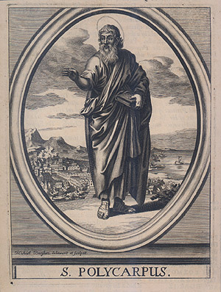
Historie Smyrny (2)
Smyrna té doby se také stala pověstná svou velmi početnou křesťanskou komunitou, ale také centrem císařského kultu s chrámy zasvěcenými Tiberiovi a později Hadriánovi a sochami Domiciána a Trajána. Docházelo zde k tvrdému pronásledování místních křesťanů. Například r. 153 zde zemřel mučednickou smrtí biskup Polykarp, který podle tradice byl v kontaktu s apoštolem Janem. Později zde zahynulo mnoho křesťanů mučednickou smrtí.

Slide 21
Historie Smyrny (3)
V roce 178 město zasáhlo silné zemětřesení, po němž byla Smyrna velmi poškozena, ale vzápětí nechal římský císař Marcus Aurelius město znovu obnovit. V té době zde žilo více než sto tisíc obyvatel.
Smyrna často i v budoucnosti odolávala nejrůznějším přírodním katastrofám a následným hladomorům a epidemiím. Po roce 395 se stala součástí Byzantské – Východořímské říše. V průběhu dalších století význam Smyrny postupně upadal.
Působí zde působí zde dodnes jedna z původních pravoslavných komunit.
Po 2. světové válce nastává v Izmiru velký hospodářský rozvoj, dnes je (po Ankaře a Istanbulu) třetím největším městem Turecka se 4 miliony obyvatel.

Slide 22
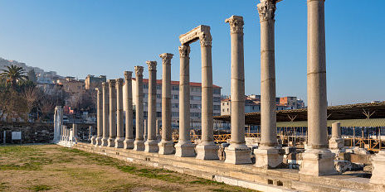
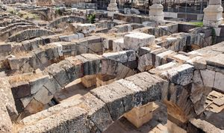
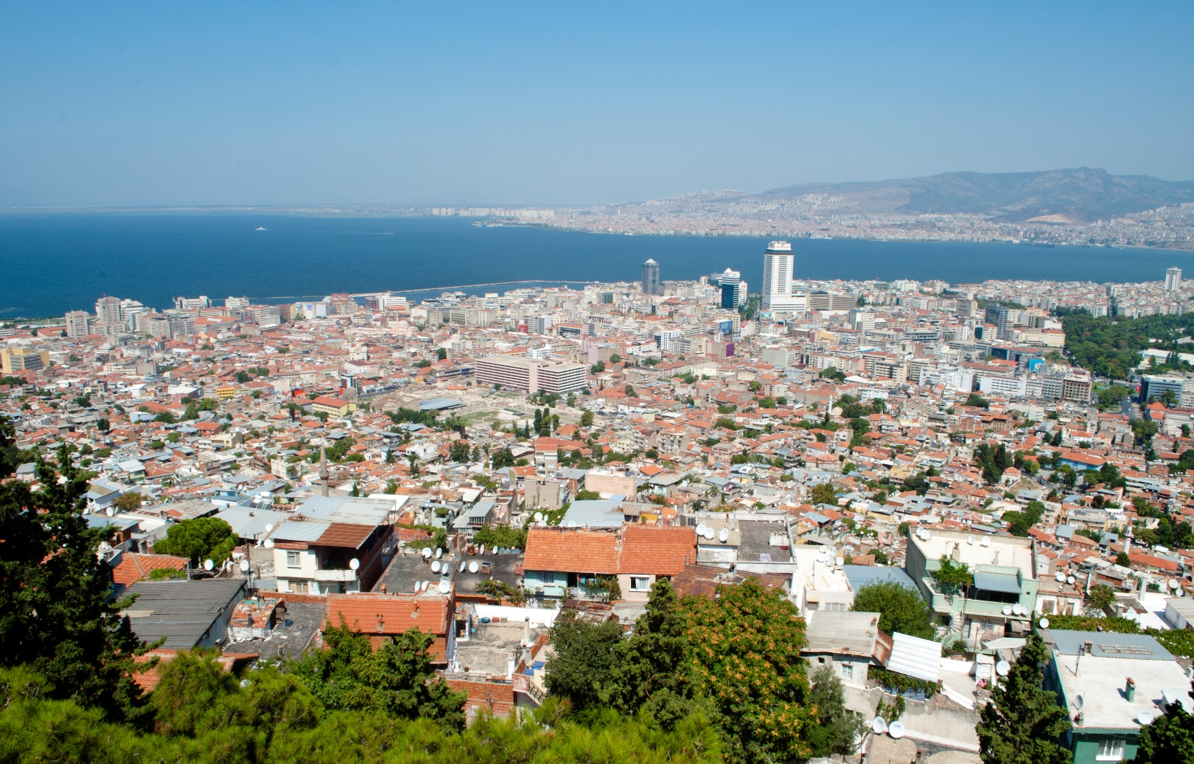
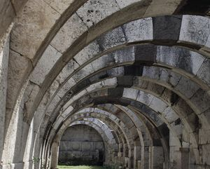

Slide 23
Biblické postřehy (1)
Kristus sám zažil, o čem mluví; byl mrtev a je živ; zná jejich chudobu (vyvrženec, který nemá nic) a soužení
Smyrna byla významným centrem císařského kultu a místní křesťané se nechtěli klanět císaři a zřejmě proto byli odsunuti na okraj společnosti. Podobně to je dnes v mnoha muslimských zemích
Jako v Efezu zde byla silná židovská komunita, která nebyla výrazně pronásledována pro svoje náboženství, ale také zřejmě zakoušeli místní křesťané utrpení i od židů (spolek satanův), kteří nevěřili a židy byli navenek „Pochopte tedy, že syny Abrahámovými jsou lidé víry“ (Ga 3,7) nebo „Pravý žid je ten, kdo je jím uvnitř, s obřízkou srdce, která je působena Duchem, nikoliv literou zákona. Ten dojde chvály ne od lidí, nýbrž od Boha“ (Ř 2,29)
Ocenění; jsou přeci bohatí, žili pro věčné hodnoty. Pro bohatství, které nelze ukrást. A co my? „Ukládejte si poklady v nebi, kde je neničí mol ani rez a kde je zloději nevykopávají a nekradou“ (Mt 6,20).

Slide 24
Biblické postřehy (2)
Sbor ve Smyrně nebyl napomenut, ale varován před soužením „po deset dní“, což může být
10 kalendářních dní, tedy velmi krátký čas (Gn 24,55);
10 let pronásledování a vězení za císaře Diokleciána (pronásledování v letech 303-313)
10 různých pronásledování v rámci Římské říše
Co to znamená být věrný až na smrt? Křesťané prvních dvou staletí byly často zabíjeni pro víru, ale často zůstali Kristu věrní, tedy kult prvních mučedníků (Syrakusy); Dnes pro mne třeba případ „Jägerstätter“ ve 2. světové válce
Povzbuzení skrze „vítězný věnec života“ (Zj 2,10) jako symbol odměny za statečnost a vytrvalost (ve Smyrně byly velmi populární řecké sportovní hry) a věčný život a zapsání v knize života (Zj 2,11), vytrvali ve víře v Ježíše (Žd 12, 1-3)
Buďme připraveni na zkoušky „Moji milovaní, nebuďte zmateni výhní zkoušky, která na nás přišla…“ (1. P 4, 12)

Slide 25
Shrnutí
Ježíš jako alfa a omega, byl mrtvý a je živý. S tímto postojem musíme vykročit a žít zde a svědčit o něm
Ježíš zná naše soužení (On si prošel nespravedlivým ukřižováním)
Nebojme se být věrní až k fyzické smrti. Jsme na to připraveni?
Buďme pozorní, co nám Pán říká
Radujme se z vítězného věnce a věčného života, protože druhá smrt nám neublíží
DISKUZE: Jakým způsobem pracujeme s myšlenkou, že jako křesťané jsme fyzicky pronásledováni? Nejen my osobně, ale také naši sourozenci ve světě. Jak neseme zkoušky v životě?

Slide 26
Pergamon – sbor, který dělal kompromisy
Sbor v Pergamonu (Zj 2, 12-17)
12 Andělu církve v Pergamu piš: Toto praví ten, který má ostrý dvousečný meč: 13 „Vím, kde bydlíš: tam, kde je trůn satanův. Avšak pevně se držíš mého jména a nezapřel jsi víru ve mne ani ve dnech, kdy můj věrný svědek Antipas byl zabit mezi vámi, tam, kde bydlí satan.14 Jen to mám proti tobě, že u sebe máš zastánce učení Balaámova. Jako on učil Baláka svádět syny Izraele, aby se účastnili modlářských hostin a smilstva,15 tak i ty máš některé, kteří zastávají učení Nikolaitů.16 Proto se obrať! Ne-li, brzo k tobě přijdu a budu s nimi bojovat mečem svých úst. 17 Kdo má uši, slyš, co Duch praví církvím: Tomu, kdo zvítězí, dám jíst ze skryté many; dám mu bílý kamének, a na tom kaménku je napsáno nové jméno, které nezná nikdo než ten, kdo je dostává.“
Původní město Pergamon (=ženatý) leží na vyvýšenině v údolní nížině řeky Bakircay a je součástí dnešního tureckého města Bergama MAPA
Ježíš jako soudce s dvojsečným slovním mečem (Žd 4,12)
Pergamon významné sídlo pohanských kultů i kultu římského císaře tedy i satana
Sbor zůstává věrný, i když z nejbližšího okolí útočí satan
Přesto sbor toleroval mezi sebou falešné učení Baláma (Nu 22-25) a Nikolaitů
Kristus nabádá sbor, aby to začal řešit, jinak bude bojovat slovním mečem On sám
Kdo toto řeší, dostává odměnu (manu a bílý kamínek)

Slide 27
Geografická poloha Pergamonu

Slide 28
Historie Pergamonu (1)
Starověké řecké město Pergamon nebylo geograficky strategickým místem, ani se zde neprotínala křižovatka obchodních cest, jak tomu bylo ve Smyrně, vzdálené asi 70 kilometrů. Přesto se město stalo ve své době velmi významným kulturním, politickým, náboženským i vědeckým centrem mocného helénistického království. Ve svých spisech ho zmiňovali i významní filozofové tehdejší doby – Strabón nazýval Pergamon věhlasným městem a Plinius ho dokonce označil za nejslavnější asijské město.
Pergamon byl vystavěn na území Mýsie (severozápadní Malá Asie) na svazích vysokého kopce nad řekou. Jeho nevšední architektura zvolila vybudování tří městských plošin na terasách, navzájem propojených schodišti. Dnes se zde nachází jeden z nejzachovalejších komplexů archeologických památek na území Turecka.
Podle legendy město založil Télefos, syn Hérakla a matky Augé, která byla kněžkou bohyně Athény. Od počátku 1. tisíciletí př. Kr. byl Pergamon osídlen řeckými Aióly a thráckými kmeny. Roku 333 př. Kr. dobyl území Alexandr Veliký, po jeho smrti se velká říše rozpadla na menší státy, kterým vládli jeho diadochové. Jedním z nich byl Lýsimachos, makedonský důstojník, který se stal vládcem Pergamonu. V opevněném městě si uložil svůj poklad ve zlatě a stříbře, který prý vážil až 9000 talentů a svěřil ho do správy eunuchovi Filletariovi. Když roku 281 př. Kr. Lýsimachos zemřel, stal se Filletarius vládcem Pergamonu a založil dynastii Attalovců.

Slide 29
Historie Pergamonu (2)
Po jeho smrti roku 263 př. Kr. se vlády nad Pergamonem ujímá jeho synovec Eumenés I., následně přichází Attalos I., který si v letech 229-222 př. Kr. podrobil většinovou část Anatolie. Za jeho panování byl Pergamon povýšen mezi přední helénistické státy.
Attalos přijal jako první z rodu Attalovců královský titul a zasloužil se o velký rozvoj a prosperitu města. Jeho cílem bylo, aby se Pergamon stal Athénami východu. Byl velkým podporovatelem věd a umění, jeho pozvání přijímali mnozí učenci, umělci a filozofové z dalekých končin. Jeho synové Eumenés II. a Attalos II. pokračovali v otcových šlépějích a království i nadále vzkvétalo, říše té doby čítala pět a půl miliónů obyvatel.

Slide 30
Historie Pergamonu (3)
Za vlády Attalovců se výstavní metropole stala věhlasným kulturním centrem s mnoha honosnými stavbami – pergamské divadlo pojalo až 10 000 diváků a bylo proslulé svým umístěním na strmém svahu. Zdejší unikátní knihovna se svými 200 000 svitky konkurovala knihovně v Alexandrii. Byly zde vybudovány i chrámy k uctívání Dionýsa a Démétér, dórský chrám bohyně Athény, Traiánův chrám a také svatyně, v níž byli uctíváni králové. Jižně od akropole se nacházel Asklépion – svatyně boha Asklépia, kde jeho kněží vykonávali očistné obřady a bylo zde světoznámé lékařské centrum, kde m. j. byly založeny první metody rehabilitace. Znakem tohoto boha léčitelství byl had ovinutý na žerdi (i dnes symbolem lékařství).
Na vrcholu akropole stál v severní části královský palác, na jihu ležela Horní agora – tržiště a mezi nimi Velký Diův oltář (ve Zjevení označen jako „satanův trůn“), jehož výstavbou pověřil Eumenés II. umělce ze zdejší proslulé sochařské školy. Pergamský oltář byl následně dokončen za vlády Attala II. Pozůstatky tohoto pohanského oltáře objevil německý archeolog Humann roku 1873, dochovaný vlys byl převezen do berlínského muzea, kde byl následně oltář rekonstruován.

Slide 31
Historie Pergamonu (4)
Když na počátku 2. století př. Kr. v důsledku konkurenčních bojů zastavili Ptolemaiovci dovoz papyru z Egypta, byl v Pergamonu vynalezen náhradní materiál k záznamu textů a sice ze zvířecích kůží. Byl pojmenován podle názvu města pergaminus či pergamina – pergamen.
Roku 138 př. Kr. nastupuje na trůn Attalos III., syn Eumena II. Za vlády tohoto bezdětného a velmi podivínského panovníka palác zpustl a vrcholným překvapením bylo, když ve své závěti (zemřel roku 133 př. Kr.) odkázal pergamské království římskému lidu. Římané následně na většině teritoria pergamské říše vytvořili první provincii Asii. Pergamon i nadále zaujímal pozici hlavního města. V 1. století př. Kr. byl zde stavbou chrámu potvrzen kult císaře Augusta.
V období raného křesťanství bylo město významným střediskem církve. Na konci římského mocnářství začíná upadat jeho hospodářský význam a Pergamon ztrácí statut významného města. V byzantských dobách klesá počet obyvatel, roku 716 město dobyli a vyplenili Arabové. Na počátku 14. století se zdejší území stalo součástí Osmanské říše. Antické město zcela zaniklo. Dnes stojí na úpatí kopce, na němž kdysi býval Pergamon, malé turecké město Bergama.

Slide 32
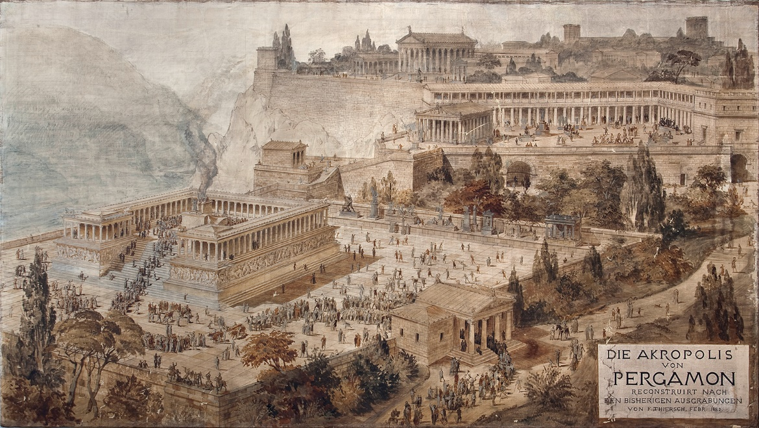
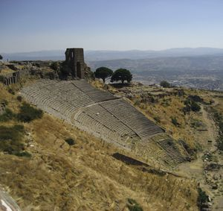
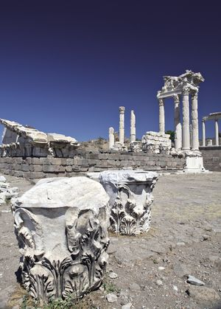
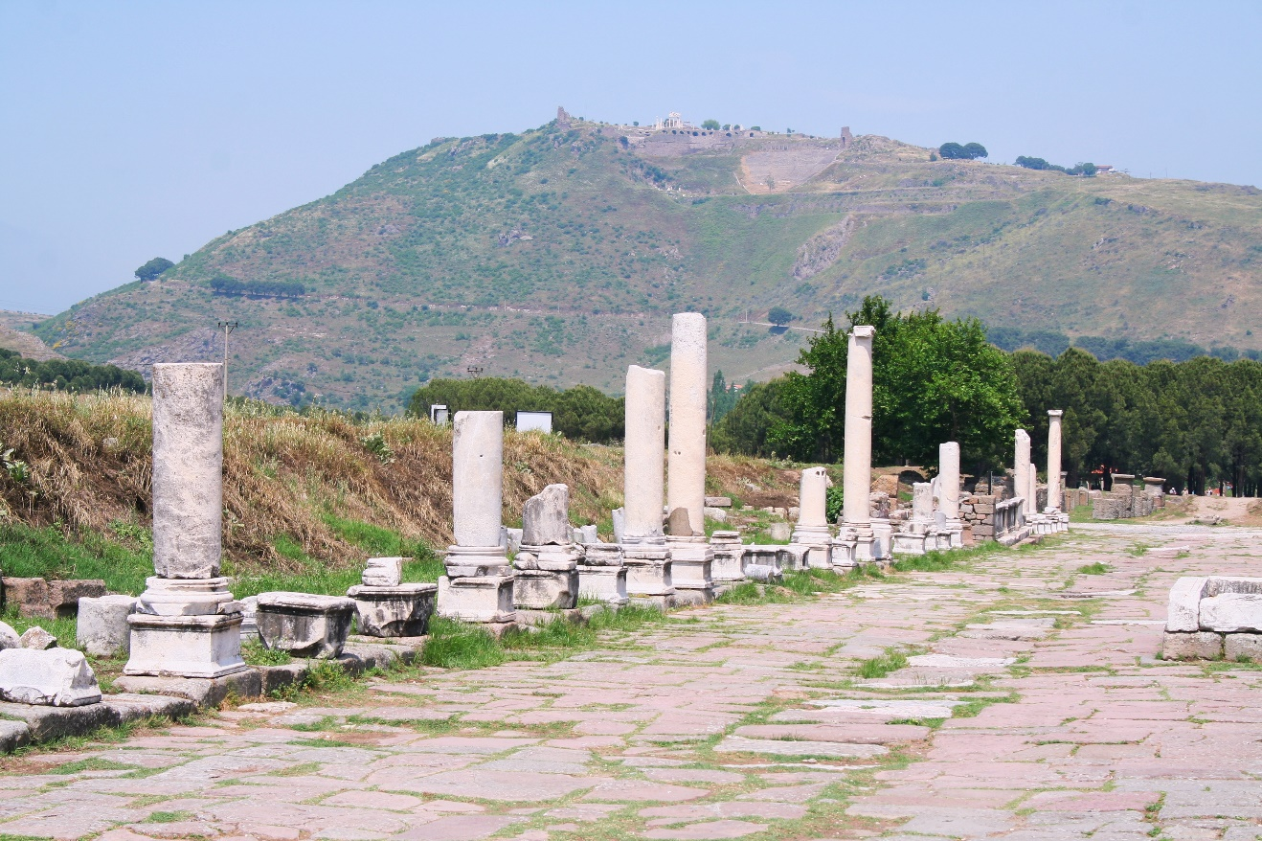

Slide 33
Biblické postřehy (1)
Boží slovo jako dvojsečný meč
Z odkazu do Pergamonu je patrné, že nebezpečí v podobě pronikání vlivu světských a falešných učení do církve se může stát realitou.
Církev nejprve modlářským tlakům odolávala, ale postupně pronikaly hlouběji na základě kompromisů.
Pergamon tedy nezapírá Krista před ostatními, takže Kristus ví, že On je nezapře před Otcem a všemi svatými anděly (Mt 10,33), ALE
nicméně tato církev vážně rozmělňuje pravdu o sexuální čistotě a modlářství (Izraelci smilnili s Móabkami a přišel na ně Boží soud
Církev v Pergamonu měla podobný problém se skupinou nikolaitů (=vůdce lidu), která sváděla ostatní z pravé cesty za Kristem; kolaborovali s Římem, ukažme, že jsme věrní císaři (Císař je pán)

Slide 34
Biblické postřehy (2)
Duchovní smilstvo (jednotlivec nebo sbor, který dělá kompromisy se světem, aby získal nějaké výhody) je nutné odstranit ze sboru a činit z toho pokání, jinak pocítíme meč Kristův
Každý sbor i jednotlivec je zasnouben Kristu a musí zůstat čistý „Kéž byste ode mne snesli trochu nerozumu – ano, snášejte mne! Vždyť vás žárlivě střežím Boží žárlivostí; zasnoubil jsem vás jedinému muži, abych vás jako čistou pannu odevzdal Kristu, Obávám se však, aby to nebylo tak, jako když had ve své lstivosti oklamal Evu, aby totiž vaše mysl neztratila nevinnost a neodvrátila se od upřímné oddanosti Kristu. Když někdo přijde a zvěstuje jiného Ježíše, než jsme my zvěstovali, nebo vám nabízí jiného ducha, než jste dostali, nebo jiné evangelium, než jste přijali, klidně to snášíte!“ (2. Kor 11, 1-4)
Pergamon potřeboval „hodovat“ na Božím slově (Mt 4,4)
Pergamon potřeboval chléb života v podobě Božího slova a bílý kamínek jako osvobození před soudem

Slide 35
Shrnutí
Ježíš jako soudce s dvojsečným slovním mečem (Žd 4,12)
Pergamon významné sídlo pohanských kultů i kultu římského císaře tedy i satana
Sbor zůstává věrný, i když z nejbližšího okolí útočí satan
Přesto sbor toleroval mezi sebou falešné učení Baláma (Nu 22-25) a Nikolaitů o sexuální nečistotě a modlářství
Kristus nabádá sbor, aby to začal řešit, jinak bude bojovat slovním mečem On sám
Kdo má uši… obrácení se k jednotlivci
Kdo toto řeší, dostává odměnu (manu a bílý kamínek), tedy Boží slovo a vstupenku do Kristovi blízkosti a bude s ním hodovat)
DISKUZE: Jak pracujeme se sexuální nečistotou a modlářstvím ve sborech?

Slide 36
Thyatira – narušený sbor
Sbor v Thyatir (Zj 2,18-29)
18 Andělu církve v Thyatirech piš: Toto praví Syn Boží, jenž má oči jako planoucí oheň a nohy jako zářivý kov: 19 „Vím o tvých skutcích, lásce a víře, službě a vytrvalosti; vím, že tvých skutků je čím dál více.20 Ale to mám proti tobě, že trpíš ženu Jezábel, která se vydává za prorokyni a svým učením svádí moje služebníky ke smilstvu a k účasti na modlářských hostinách.21 Dal jsem jí čas k pokání, ale ona se nechce odvrátit od svého smilstva.22 Hle, sešlu na ni nemoc a do velikého soužení uvrhnu ty, kdo s ní cizoloží, jestliže se od jejích činů neodvrátí;23 a její děti zahubím. Tu poznají všechny církve, že já vidím do nitra i srdce člověka, a každému z vás odplatím podle vašich činů.24 Vám ostatním v Thyatirech, kteří nepřijímáte toto učení, kteří jste nepoznali to, čemu říkají hlubiny satanovy, pravím: Nevkládám na vás jiné břemeno.25 Jenom se pevně držte toho, co máte, dokud nepřijdu. 26 Kdo zvítězí a setrvá v mých skutcích až do konce, tomu dám moc nad národy: 27 bude je pást železnou berlou, jako hliněné nádobí je bude rozbíjet 28 – tak jako já jsem tu moc přijal od svého Otce. Tomu, kdo zvítězí, dám hvězdu jitřní. 29 Kdo má uši, slyš, co Duch praví církvím.“
Thyatira (=věčná oběť, stálé utrpení) město bylo často zničeno, dnes město Akhisar na západě Turecka, MAPA
Kristus jako soudce
Sbor je Kristem chválen a měl mnoho dobrých skutků (víra, trpělivost, láska…)
Sbor však narušuje tolerance učení, které vede ke smilstvu a modloslužbě, stejně jako Jezábel ve Starém zákoně (1. král 21, 25-26)
Žádné dobré skutky nemůžou vyvážit toleranci zla, hříchy těla mají dopad nejen na tělo, ale i ducha
Vítězství je setrvání v Kristových skutcích

Slide 37
Geografická poloha Thyatiry

Slide 38
Historie Thyatiry (1)
Vnitrozemské Thyatiry ležely v provincii severní starověké Lýdie na křižovatce důležitých dopravních cest mezi vnitrozemím a pobřežím, na hlavní cestě mezi Pergamonem a Sardami, která pokračovala dále do Filadelfie a Laodicei, ve vzdálenosti asi 80 km od Středozemního moře. Archeologické nálezy potvrzují dávné osídlení na území Chetitů; kolem roku 500 př. Kr. se zde usazují Peršané.
Město se původně nazývalo Pelopia, ale kolem roku 290 př. Kr. bylo přejmenováno na Thyatiry a stalo se součástí Pergamského království. Tehdy makedonský důstojník Alexandra Velikého a zakladatel Seleukovské říše, Seleukos I. Níkátór, zde ubytoval makedonské vojáky a město rozšířil. Pověst vypráví, že v době, kdy projektoval rozšíření města, dostal zprávu o narození své dcery, a proto město pojmenoval Thyatiry, což vychází z řeckého názvu pro dceru – thugatér.
Dávné Thyatiry nebyly nijak významné po stránce mocenské, politické ani kulturní. Plinius st. je dokonce označil ve svém spisu jako „inhonora civitas“, což znamená „bezvýznamné město“.

Slide 39
Historie Thyatiry (2)
V roce 133 př. Kr. Thyatiry přechází pod vládu Římské říše, kde zůstávají až do jejího rozdělení v roce 395. Byl zde významný Apollónův chrám (=boha slunce) V průběhu římské éry roku 214 povýšil římský císař Caracalla město na regionální a administrativní centrum s pravomocí rozhodování. Thyatiry té doby vzkvétaly a výrazně se proslavily obchodem – četné obchodní cechy se rekrutovaly ze zpracovatelů vlny a lnu, výrobců oděvů, koželuhů, hrnčířů, kovářů, pekařů, obchodníků s otroky, výrobců mosazného zboží a zvláště barvířů, kteří byli proslulí používáním barvy králů – purpuru – získávané z mořských plžů a také barvením textilu tureckou červení z kořene mořeny barvířské. Bylo zde nejvíce obchodních cechů v celé římské provincii. Každé řemeslo mělo tehdy svého „božského patrona“, k němuž se vázaly i nejrůznější náboženské kulty.
Na počátku 7. století začal zesilovat islámský vliv a zdejší region se stal svědkem mnoha arabsko-byzantských bitev. Ve 12. století nastal velký příliv tureckých kmenů a po dvě staletí bylo město střídavě v držení byzantských a tureckých vládců. Roku 1307, kdy Turci pod vedením Beylika ze Saruhan získali všechny západní země Anatolie, se město dostalo pod tureckou vládu. Tehdy se už Thyatiry nazývaly Akhisar a k Osmanské říši patřily až do jejího zániku v roce 1922.

Slide 40
Historie Thyatiry
Byzantské a turecké názvy města byly odvozeny od tehdejších bílých hradních věží – v turečtině Akhisar vychází z Ak = bílá a Hisár = hrad, byzantský název Asprokastro vychází z řeckého Aspro= bílá a Kastro= zámek. Některé zříceniny starověkého komplexu je možné doposud vidět v oblasti zvané Tepemezari v centru města. Důležitým objevem byly i četné nálezy bronzových mincí, které potvrzují to, že Thyatiry byly jedním z prvních měst ve starověké Lýdii, kde byly používány peníze.
Na nejstarších mincích jsou na jedné straně zobrazeny postavy božstva Tyrimnos ve zbroji na válečném oři – resp. Apollóna a bohyně Artemis s válečnickou čelenkou či přilbou, na straně druhé oboustranná sekera. Na mincích z římské doby jsou znázorněny postavy římských císařů.
Veškeré pozůstatky z dávných dob potvrzují skutečnost, že Thyatiry byly svým charakterem městem spotřebního života s absencí kulturních a vzdělávacích center, což je pro výhradně obchodní střediska typické. V popředí zájmu zdejších obyvatel byla touha po hospodářské prosperitě, proto jsou Thyatiry mnohde uváděny jako „město možností pro pracovité a přičinlivé“.
Nynější Akhisar je významnou průmyslovou zónou Turecka, specializuje se na výrobu automobilů a produkci olivového oleje, tabákových výrobků, zatímco starověké (římské) město se specializovalo na zpracování mědi, barvení látek a hrnčířství a velmi prosperovalo.

Slide 41
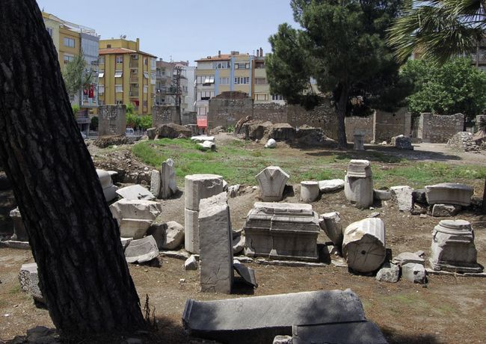
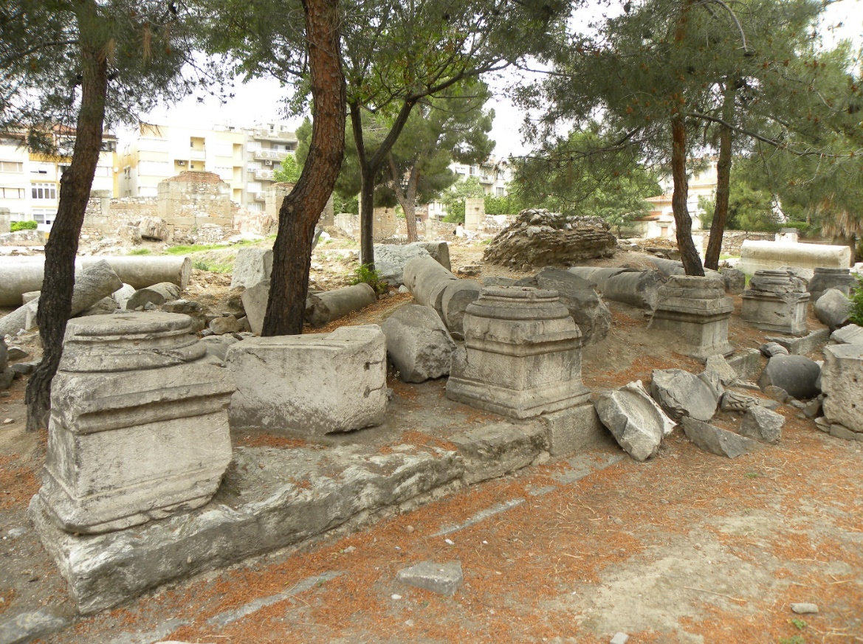
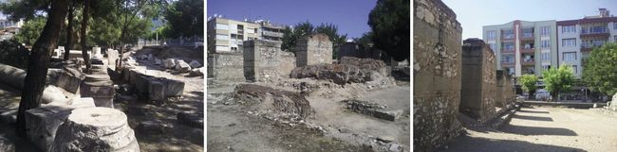

Slide 42
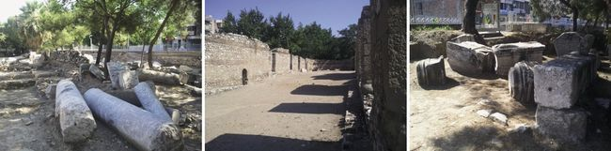
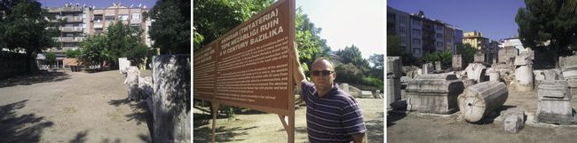
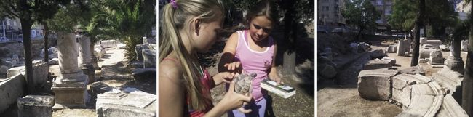

Slide 43
Biblické postřehy (1)
Ježíš se představuje jako Boží syn (kontrast k chrámu zasvěcenému Apollónovi, bohu slunce) a soudce s popisem očí (pronikavé vidění) a nohou (hrozící soud)
Kristova pochvala ke správným a stále větším skutkům věřících v Thyatirách (víra, láska, vytrvalost…) ALE tolerovali zlo (srovnej Efez)
Kristovo obvinění: žádné množství dobrých skutků nemůže vyrovnat toleranci zla v podobě falešné prorokyně, která svádí k modloslužbě a smilstvu. (Jezábel, 1. král 21, 5-10; 25-26)
Slabé vedení církve k toleranci falešnému učení. Lásku s kompromisy Bůh odmítá.
Sbor byl pyšný a neochotný činit pokání. Sbor dokonce toleroval zlo

Slide 44
Biblické postřehy (2)
Je nutné odstranit ze sboru smilstvo (např. členství v cechovních spolcích zasvěcených modlám; spotřební způsob života), jinak přijde Kristův soud (jako s Jezábel), protože On vidí do našeho srdce a všech církví
V Thyatirách byli také věřící, kteří nesmilnili a ti jsou povzbuzování Kristem, aby tak nadále činili a vytrvali a pak budou věřící vládnou s Kristem (nad národy)
Kristus, Boží syn, dostává moc od Otce a předává ji dále i nám
Obecně: Čiň pokání! (i křesťané toto musí) Změň své myšlení! Jinak přivoláváš Boží soud. Setrvej v Kristových skutcích!

Slide 45
Shrnutí
Kristus jako soudce
Sbor je Kristem chválen a měl mnoho dobrých skutků (víra, trpělivost, láska…)
Sbor však narušuje tolerance zla, které vede ke smilstvu a modloslužbě
Žádné dobré skutky nemůžou vyvážit toleranci zla, hříchy těla mají dopad nejen na tělo, ale i ducha
Vítězství je setrvání v Kristových skutcích
DISKUZE: Jak řešíme toleranci zla spojené s pozemským prospěchem? Jakým způsobem bojujeme s naším spotřebním chováním, které zastiňuje Krista?

Slide 46
Sardy – chřadnoucí sbor
Sbor v Sardách (Zj 3, 1-6)
1 Andělu církve v Sardách piš: Toto praví ten, který má sedmero duchů Božích a sedmero hvězd: „Vím o tvých skutcích – podle jména jsi živ, ale jsi mrtev.2 Probuď se a posilni to, co ještě zůstává a je už na vymření! Neboť shledávám, že tvým skutkům mnoho chybí před Bohem;3 rozpomeň se tedy, jak jsi mé slovo přijal a slyšel, zachovávej je a čiň pokání. Nebudeš-li bdít, přijdu tak, jako přichází zloděj, a nebudeš vědět, v kterou hodinu na tebe přijdu.4 Přece však máš v Sardách několik osob, které svůj šat nepotřísnily; ti budou chodit se mnou v bílém rouchu, protože jsou toho hodni. 5 Kdo zvítězí, bude oděn bělostným rouchem a jeho jméno nevymažu z knihy života, nýbrž přiznám se k němu před svým Otcem a před jeho anděly. 6 Kdo má uši, slyš, co Duch praví církvím.“
Trosky dávného města Sardy u vesnice Sart se nyní nachází asi dvacet kilometrů západním směrem od současného města Saliheli v západoturecké provincii Manisa. MAPA
Bohaté sídlo spoléhalo na svou minulost
Pozor na lpění na nevhodné tradici
Probuďme se a obraťme se ke Kristu, i když jsme od něj třeba daleko
Čiňme pokání, protože nevíme, kdy Kristus přijde
Bůh zachoval i v „tradičních“ Sardách své věrné
Jak je to v našem sboru?

Slide 47
Geografická poloha Sard

Slide 48
Historie Sard (1)
Někteří současní badatelé se přiklánějí k hypotéze, že na místě Sard stávalo již v chetitské době město s názvem Uda, které bylo za vlády Héraklovců přejmenováno na Hydé. Antický historik Hérodotos uvádí ve svém spise legendu o založení města, která je datována do doby vlády posledního panovníka rodu Héraklovců, který se jmenoval Kandaulés – zvaný též Myrsilos. Podle této legendy byl král zavražděn osobním strážcem Gýgem na příkaz královy manželky. Gýges se s ní potom oženil a stal se panovníkem. Za jeho vlády v letech 680-644 př. Kr. se Sardy staly hlavním městem Lýdie a začaly rozkvétat. Král Gýgés založil dynastii Mermnovců, která se do poloviny 6. století př. Kr. postupně zmocnila celé západní části Malé Asie.
V době, kdy Sardy patřily mezi nejvýznamnější a nejprestižnější města světa (obchodní centrum s drahými látkami), zde vládl král Kroisos (asi 560-547 př. Kr.) z dynastie Mermnovců. Ten postupně ovládl rozsáhlé území Malé Asie až po řeku Halys a k jeho říši patřil i Milétos. Tento panovník byl velmi samolibý a sebejistý, k čemuž přispívala i skutečnost, že město v těch časech velmi prosperovalo a profitovalo z bohatých nalezišť zlata ze zlatonosné řeky Hermos a jejích přítoků. Samotné údolí těchto toků bylo rovněž velmi úrodné. Přítoky řeky Hermos, řeka plná zlata, a úrodnost údolí symbolizují duchovní zdroje bohatství historické církve, kterou reprezentuje sardská církev. Tímto zdrojem bylo „znovuobjeveni“ Božího slova.

Slide 49
Historie Sard (2)
Bohatství a pohodlný život přispěly k velké lehkovážnosti a malé ostražitosti sebevědomého panovníka Kroisa, který podcenil hrozbu válečného tažení perského krále Kýra II. Jeho vojáci vtrhli roku 547 př. Kr. do zcela nehlídaného a nepřipraveného města, které tak bylo zcela vydáno na milost nepříteli. Když se Kýrovi vojáci objevili na vrcholku kopce, našli pevnost bez hlídek. Od té doby ztratili Sardy svoji suverenitu a začaly upadat.
Lýdský král Kroisos potom utrpěl nezvratnou porážku po bitvě u Pterie v Kappadoki, po níž celou říši zcela ovládli Peršané. Sardy se staly sídlem perských satrapů (královských místodržících) spřízněných s vládnoucím achaimenovským rodem. Z města vycházela proslulá královská cesta táhnoucí se v délce 2500 kilometrů napříč celou Perskou říší. V té době probíhaly mnohé řecko-perské války a v letech 499-498 př. Kr. vypálili Sardy i s místním chrámem vzbouření Řekové.

Slide 50
Historie Sard (3)
Roku 334 př. Kr. Alexandr III. Veliký svedl u řeky jménem Graníkos svou první bitvu na území Malé Asie, v níž porazil vojsko perských satrapů, a otevřel si tak cestu k ovládnutí celého území. Sardy přešly pod vládu nově vznikající říše Alexandra Velikého a postupně se staly typicky řeckým městem. Od roku 188 př. Kr. byly Sardy součástí pergamského království.
Roku 133 př. Kr. ovládli území Římané a ti v roce 129 př. Kr. začlenili Sardy do svého římského impéria. Když roku 17 po Kr. zasáhlo město ničivé zemětřesení, byla původní zástavba téměř úplně zničena. Císař Tiberius tehdy, jak je uváděno, věnoval městu z císařské pokladny 10 milionů sesterciů na rekonstrukci a osvobodil obyvatele Sard na několik let od daní.
Město se však už nikdy nevrátilo ke své dřívější slávě, nastala doba pozvolného úpadku a snižoval se počet obyvatel. Odklonění hlavní obchodní silniční komunikace ještě více přispělo k tomu, že Sardy ztratily na svém významu. Město v průběhu staletí odolávalo mnohým tureckým přepadením. Konečnou ránu mu zasadili roku 1402 Seldžukové v čele s Tímúrem Lenkem.

Slide 51
Historie Sard (4)
Město Sardy zpustlo a stalo se pouhou nostalgickou vzpomínkou na dávnou slávu a krásu, na prosperitu a bohatství v dobách lýdských králů, což dodnes připomíná známé úsloví „bohatý jako Kroisos“.
Oblast starověkého města byla až do 19. století patrna jen z ruin starořímských budov. Ve 20. století začal probíhat rozsáhlý archeologický průzkum, při němž byly roku 1910 objeveny i pozůstatky prastarého chrámu bohyně Artemis z 4.-2. st. př. Kr. Chrám nebyl nikdy dokončen, nicméně jeho půdorys o rozměru 100 x 48 metrů mohl konkurovat svou monumentálností chrámu v Efezu. Bylo také objeveno více než 1000 lýdských hrobů.
Z dob římských císařů pochází nyní zrekonstruo­vané lázně gymnasion. V blízkosti lázní se nachází synagoga, postavená ve 3. století, která je pozoruhodná svými podlahovými mozaikami a intarziemi. Při cestě do Saliheli jsou k vidění pozůstatky antického divadla, baziliky a římského stadionu. Od roku 1958 na těchto místech probíhají pravidelné archeologické práce spojené s rekonstrukcí některých staveb.
Sardy jako bohaté město (zlato, vlna…) s významnou vojenskou posádkou postupně chřadlo.

Slide 52
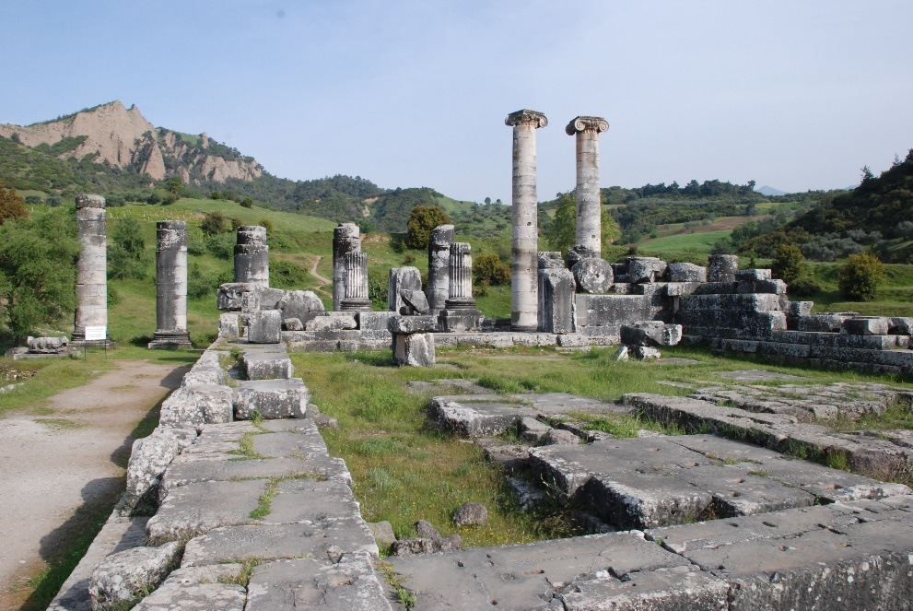
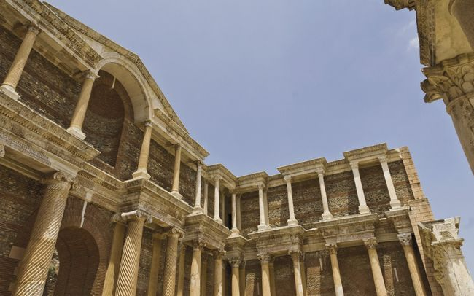
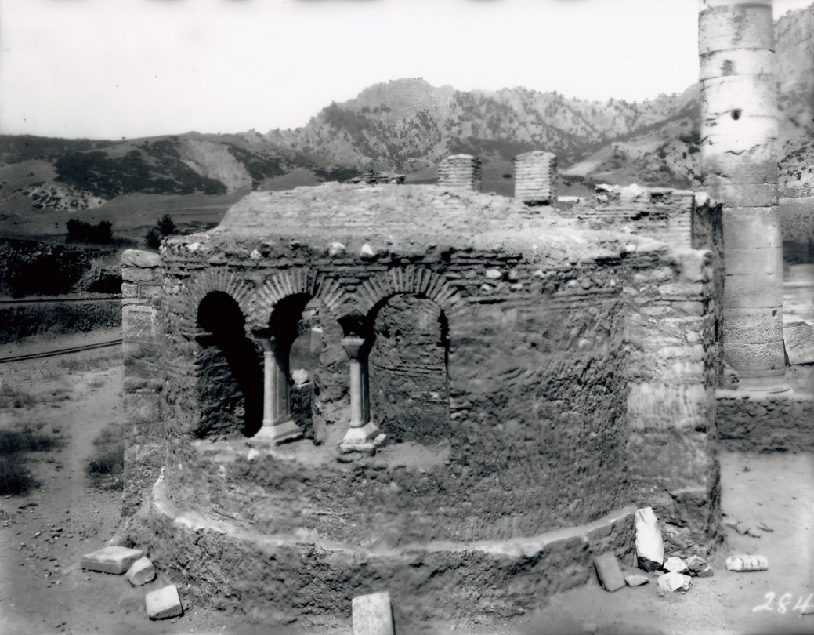
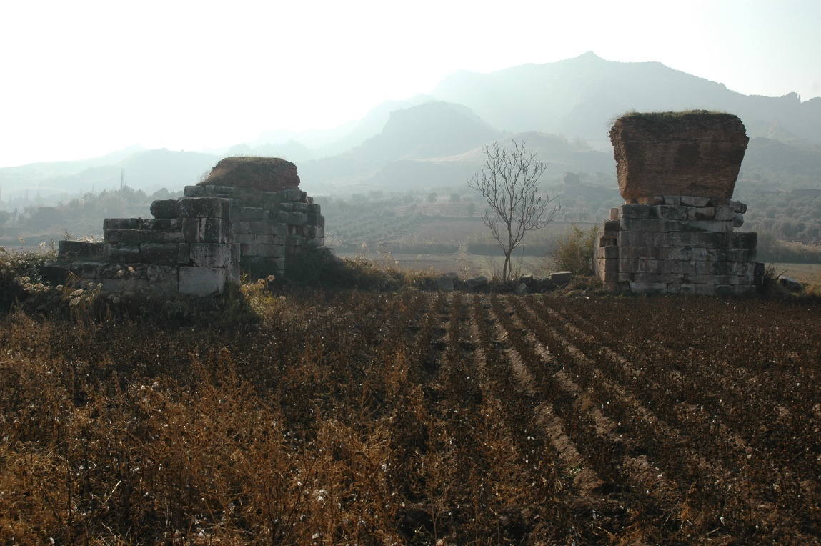

Slide 53
Biblické postřehy (1)
Kristus je plnost, celost v čísle sedm; Duch svatý dává život a ten potřebovali věřící v Sardách
Není zde zmínka o žádné pozitivní skutečnosti (kromě několika osob, co budou chodit v bílém rouchu)
Varování Krista velkým a významným sborům jako v Sardách, kteří žijí jen podle tradice a v pohodlnosti a bez oživování skrze Ducha svatého. Jak je nám to blízké i dnes?
Forma bez života, zřejmě zde nezažívali pronásledování, nebyli připraveni na útok nepřítele
4 fáze duchovní služby (Havner): člověk, hnutí, setrvačnost, pomník

Slide 54
Biblické postřehy (2)
Duch svatý dává život a ten v Sardách chyběl. Jak fungujeme my dnes?
Skutky nebylo podle Božích principů. Je nutné si přiznat, že je něco špatně. Probuďme se! Choďme ve skutcích, které pro nás připravil Bůh (Ef 2,10)
Navrať se na začátek své víry jako Efez a první láska.
Pozor na zloděje, buďme bdělí; „Uvažte přece, kdyby hospodář věděl, v kterou noční dobu přijde zloděj, bděl by a zabránil by mu vloupat se do domu. Proto i vy buďte připraveni, neboť Syn člověka přijde v hodinu, kdy se nenadějete“ (Mt 24,43-44)
Několik věřících bylo živých (v bílém rouchu díky Kristu), ale nedokázali ovlivnit většinu
Opětovné povzbuzení k dokonání věrné služby. Jsme zapsány v knize života a budeme tam stále díky Kristu, ale nevěřící budou vymazáni.

Slide 55
Shrnutí
Bohaté sídlo spoléhalo na svou minulost (zlato, látky)
Pozor na lpění na nevhodné tradici
Neúplné skutky a čiň je jako na začátku
Probuďme se a obraťme se ke Kristu, i když jsme od něj třeba daleko
Čiňme pokání, aby došlo k oživení sboru skrze Ducha svatého, protože nevíme, kdy Kristus přijde
Bůh zachoval i v „tradičních“ Sardách své věrné
Duch svatý dává život a je nutné dávat věci ve sboru do pořádku
DISKUZE: Jak jsme připraveni se přizpůsobovat nové době v našem sboru a nespoléhali jen na minulost? Jak jsme připraveni na útok nepřítele? Jak pracujeme ve sboru s oživením skrze Ducha svatého?

Slide 56
Filadelfia – věrný sbor
Sbor ve Filadelfii (Zj 3, 7-13)
7 Andělu církve ve Filadelfii piš: Toto prohlašuje ten Svatý a Pravý, který má klíč Davidův; když on otvírá, nikdo nezavře, a když on zavírá, nikdo neotevře: 8 „Vím o tvých skutcích. Hle, otevřel jsem před tebou dveře, a nikdo je nemůže zavřít. Neboť ačkoli máš nepatrnou moc, zachoval jsi mé slovo a mé jméno jsi nezapřel.9 Hle, dávám do tvých rukou ty, kdo jsou ze synagógy satanovy; říkají si židé, a nejsou, ale lžou. Hle, způsobím, že přijdou a padnou ti k nohám; a poznají, že já jsem si tě zamiloval.10 Protože jsi zachoval mé slovo a vytrval, zachovám tě i já v hodině zkoušky, která přijde na celý svět a prověří obyvatele země.11 Přijdu brzy; drž se toho, co máš, aby tě nikdo nepřipravil o vavřín vítěze. 12 Kdo zvítězí, toho učiním sloupem v chrámě svého Boha a chrám již neopustí; napíšu na něj jméno svého Boha a jméno jeho města, nového Jeruzaléma, který sestupuje z nebe od mého Boha, i jméno své nové. 13 Kdo má uši, slyš, co Duch praví církvím.“
Dnešní turecké město Alasehir (dříve Filadelfie – „bratrská láska), se nachází v západoturecké provincii Manisa a leží asi 45 kilometrů od Sard na severovýchodním okraji hory Bozdag MAPA
Kristus je svrchovaný k otevření i zavření dané cesty (Iz 22,22)
Příkladný sbor, který nebyl mocný, ale za to věrný
Kristus jim dává příležitosti a oni to využili
Sbor dostal moc nad židy, kteří se povyšovali a nechali svést satanem
Držet se Krista nám dává vavřín vítězství a být sloupem v Božím chrámu

Slide 57
Geografická poloha Filadelfie

Slide 58
Historie Filadelfie (1)
Filadelfie byla založena ve 2. století př. Kr. za vlády pergamského krále Attala II., zvaného Philadelphos (159-138 př. Kr.) a osídlena pergamskými osadníky se záměrem rozšířit a upevnit řeckou kulturu na tomto území. Město mělo sloužit i jako předsunutá hlídka nedalekého Pergamu, což dokladují i písemné zmínky o citadele, která byla nad ním zbudována.
Své jméno dostala Filadelfie (Philadelphos doslova znamená „ten, kdo miluje svého bratra, bratrská láska“) po svém zakladateli, který proslul láskou k svému bratrovi Euménovi II., jenž vládl Pergamu před Attalem II. v letech 197-160 př. Kr. Za těchto panovníků celé pergamské království velmi vzkvétalo a prosperovalo. To se změnilo až s nástupem vlády posledního z rodu Attalovců, podivínského panovníka Attala III. (138-133 př. Kr.), který nezanechal žádné potomky a před svou smrtí odkázal celé království včetně Filadelfie římským spojencům, kteří zde následně roku 129 př. n. l. založili provincii Asia.

Slide 59
Historie Filadelfie (2)
Když roku 17 a následně roku 23 Filadelfii zcela zničila již zmíněná rozsáhlá zemětřesení, nechal římský císař Tiberius město znovu obnovit a jeho obyvatele na několik let zbavil povinnosti platit daně. Z vděčnosti město přijalo nový název Neocésarea, což značí „nové císařovo město“. Za vlády císaře Flavia Vespasiana dostalo město opět nové jméno a to Flavia. V té době, roku 70, byl zbořen zdejší chrám.
Po roce 395, kdy dochází k rozdělení Římské říše, se Filadelfie stala součástí Byzantské – Východořímské říše. Od 7. století začíná zesilovat islámský vliv a na území probíhají četné arabsko-byzantské války. V letech 1074 a 1093 byla Filadelfie napadena Turky a v roce 1098 se během 1. křížové výpravy k vládě dostává byzantský císař Alexios I. Komnemos. V 11.-15. století byla Filadelfie sídlem guvernéra a vojenského velitele. Město v té době i díky své strategické poloze velmi prosperovalo. Stalo se důležitou obchodní kolonií s významnou výrobou koženého zboží a červeného barveného hedvábí. Když koncem 14. století osmanští Turci začali dobývat území, Filadelfie se stala po roce 1425 součástí Osmanské říše, kde setrvala až do jejího zániku v roce 1922. Během řecko-turecké války v letech 1919-1922 bylo město zcela poničeno – uvádí se, že až na 70% všech budov bylo zdevastováno požáry a zemřelo na 3.000 obyvatel.

Slide 60
Poloha a sídla Filadelfie
Dnešní turecké město Alasehir, které bylo ve starověku a středověku známé pod názvem Filadelfie, se nachází v Egejském regionu provincie Manisa. Leží ve vzdálenosti asi 45 kilometrů od Sard na severovýchodním okraji hory Bozdag (ve starověku Tmolos) na vyvýšeném místě úrodné roviny u řeky Gediz (dříve Hermus). V blízkosti města se rozpíná sopečná pahorkatina s přiléhavým názvem Katakaumena („spálená země“) a připomíná dřívější vulkanickou činnost a častá zemětřesení (geologický zlom), která byla typická pro tuto oblast západního Turecka, kde se vyskytují i známé minerální prameny. Traduje se, že obyvatelé Filadelfie žili v těch dobách v neustálém napětí z očekávání ničivých otřesů země a často museli tak rychle opouštět svá obydlí, že raději nechávali dveře svých domovů stále otevřené. Nejsilnější a nejdestruktivnější zemětřesení byla zaznamenána v roce 17 a 23 po Kr.
Do dnešních dob se zachovaly jen sporadické pozůstatky z dřívějších časů. Archeologické průzkumy objevily na severním okraji města ruiny malého divadla z římské doby. Na severovýchodním okraji aglomerace se nachází zbytky silných byzantských zdí, které ve středověku sloužily k obranným účelům. V dnešním podnikatelském sektoru města se nachází část klenuté baziliky sv. Jana postavené kolem roku 600. Po bývalých chrámech, které zmiňují historikové v souvislosti s uctíváním boha lékařství Asklepia či boha vína a opojení Dionýsa uctívaných dávnými pohany, se nedochovaly žádné stopy.

Slide 61
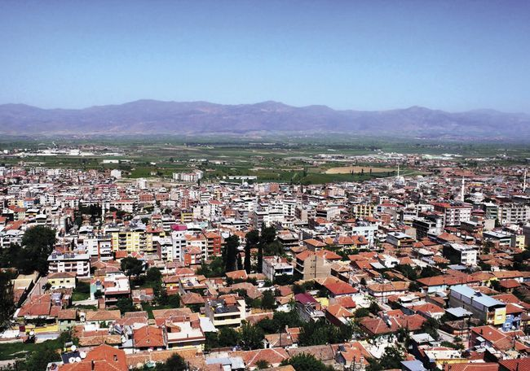
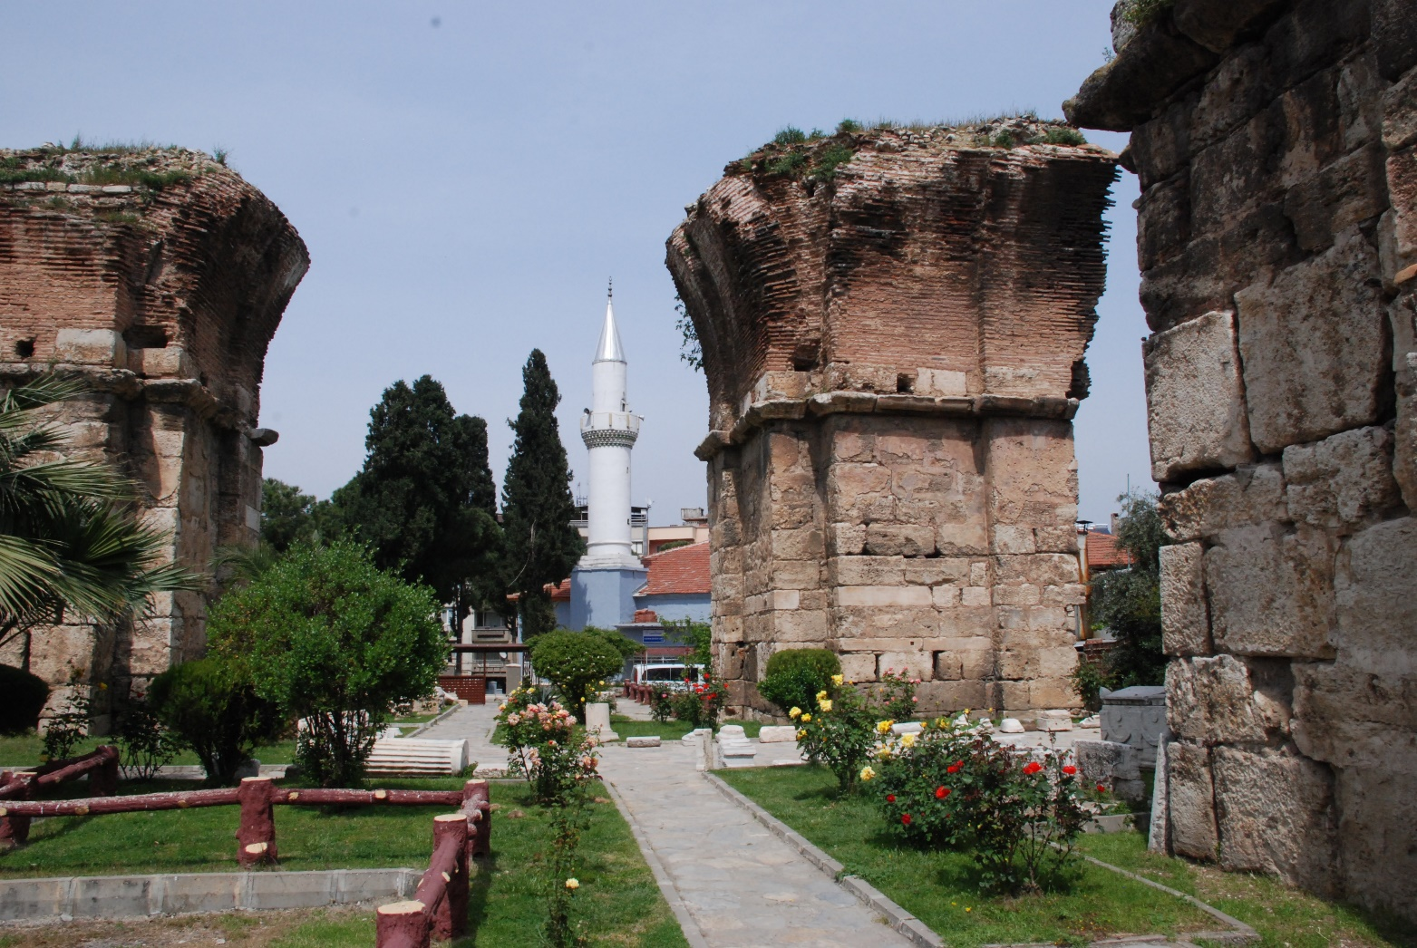

Slide 62
Biblické postřehy (1)
Dopis do Filadelfie odráží nejen pohnutou historii, v které tato církev žila, ale také prorocky ukazuje vidění o historické církvi, kterou sbor ve Filadelfii reprezentuje.
Filadelfie (její jméno) je sborem bratrské lásky (1. Tes 4,9, 2. Pet 1,7) a je to jediná církev, kterou Ježíš nekárá.
Tato církev má otevřené dveře pro nesení evangelia, které jim Bůh otevřel. Možný věk probuzení a vrchol misionářského hnutí?
Díky své poloze zde byly velké příležitosti pro nesení evangelia a filadelfičtí to využili.
Jediný Kristus (ten Svatý a Pravý) je svrchovaný k otevření i zavření dané cesty (Iz 22,22) Židé se zde spoléhali na Egypt a ne na Hospodina

Slide 63
Biblické postřehy (2)
Příklad útoků satana pomocí lživých židů, ale také ochrana skrze Krista. Mesiánští židé byli vyloučeni ze synagogy, ale našli spásu
Židé poznají, že bych si zamiloval i pohany, hledí na víru a ne na etnikum
Nezapírejme evangelium. Musíme milovat i nevěřící a předat jim dobrou zprávu. (Mt 10,32)
Pro službu sboru není rozhodující jeho velikost a moc, ale věrnost Božímu povolání (Wiersbe)
Nedůvěra vidí překážky, ale víra vidí příležitosti
2 překážky zemětřesení a židé ALE 3 zaslíbení
Sbor ve Filadelfie dostal tři zaslíbení:
Kristus se sám stará o své nepřátele
Kristus uchrání sbor od hodiny zkoušky (Zj 6-19)
Bůh poctí sbor ve Filadelfii (i přes nebezpečí zemětřesení je sloupem, který vydrží)
Věřící ve Filadelfii byli sloupy v chrámu v novém Jeruzalému

Slide 64
Shrnutí
Kristus je svrchovaný k otevření i zavření dané cesty (Iz 22,22)
Příkladný sbor, který nebyl mocný, ale za to věrný
Kristus jim dává příležitosti a oni to využili
Sbor dostal moc nad židy, kteří se povyšovali a nechali svést satanem
Věřící sloupy Božího chrámu
Držet se Krista nám dává vavřín vítězství a být sloupem v Božím chrámu
DISKUZE: Jakým způsobem konkrétně naplňujeme bratrskou lásku a také lásku k nevěřícím? Jaké kroky nám pomáhají zachovat a udržovat věrnost? Jak využíváme příležitosti ke zvěstování a zachovávání evangelia?

Slide 65
Laodikea – bláhový sbor
Sbor v Laodikeji (Zj 3, 14-22)
14 Andělu církve v Laodikeji piš: Toto praví ten, jehož jméno jest Amen, svědek věrný a pravý, počátek stvoření Božího: 15 „Vím o tvých skutcích; nejsi studený ani horký. Kéž bys byl studený anebo horký!16 Ale že jsi vlažný, a nejsi horký ani studený, nesnesu tě v ústech.17 Vždyť říkáš: Jsem bohat, mám všecko a nic už nepotřebuji! A nevíš, že jsi ubohý, bědný a nuzný, slepý a nahý.18 Radím ti, abys u mne nakoupil zlata ohněm přečištěného, a tak zbohatl; a bílý šat, aby ses oblékl a nebylo vidět tvou nahotu; a mast k potření očí, abys prohlédl.19 Já kárám a trestám ty, které miluji; vzpamatuj se tedy a čiň pokání.20 Hle, stojím přede dveřmi a tluču; zaslechne-li kdo můj hlas a otevře mi, vejdu k němu a budu s ním večeřet a on se mnou. 21 Kdo zvítězí, tomu dám usednout se mnou na trůn, tak jako já jsem zvítězil a usedl s Otcem na jeho trůn. 22 Kdo má uši, slyš, co Duch praví církvím.“
Rozvaliny Laodicei (=soud lidu, spravedlivý lid) se nacházejí na severním předměstí západotureckého města Denizli při řece Lyku
MAPA
Kristus jako stvořitel zná nás a naše chování
Bohaté město v úrodném údolí (stejně jako my dnes)
Varování před lhostejností, také nám nechutná vlažná voda
Varování před domýšlivostí, že již nic nepotřebujeme, ale přitom jsme nazí a slepí
Kupme Božskou spravedlnost skrze víru v Ježíše, která je pro nás zadarmo (Iz 55,1)
Bůh nás miluje, ale také kárá, otevírejme se Ježíši a On bude s námi
Buďme věrní až do konce a dostáváme zaslíbení spoluvládnutí s Kristem (haleluja!)

Slide 66
Geografická poloha Laodikeji

Slide 67
Historie Laodikeje (1)
V dnešním Turecku, v jihozápadní části poloostrova Malá Asie se ve vzdálenosti šesti kilometrů severovýchodně od města Denizli nachází rozvaliny starověkého města Laodikea – též Laodokia. Toto místo se dnes turecky nazývá Eski – Hissar (starý hrad). Město leželo na pomezí starověké Frýgie, Lýdie a Carie při levém břehu řeky Lykus na výběžku hory Salbacus.
Staré osídlení se předpokládá už v době 3000 let př. Kr. Z písemných dokumentů je patrné, že místo, dříve nazývané Diospolis, přestavěl v letech 261 – 246 př. Kr. do následné podoby seleukovský panovník Antiochus II. Theos a pojmenoval ho po své manželce Laodikea, což v překladu znamená „soud lidu, příp. spravedlivý lid“. Římský spisovatel Plinius označuje ve svých záznamech Laodikeu (Laodicea ad Lycum) jako velmi proslulé a významné město. V roce 188 př. Kr. se město stalo součástí pergamonského království, po roce 133 př. Kr. patřilo pod správu Římské říše.

Slide 68
Historie Laodiceje (2)
Laodikea v době adresování dopisu byla nesmírně bohatým a prosperujícím městem, což vyplývalo z její strategické polohy na křižovatce důležitých obchodních cest, poblíž velmi úrodné půdy, jíž protékaly zlatonosné řeky Asopus, Caprus a Lykus. Na rozlehlých pastvinách se pásly ovce, jejichž vlna byla zpracovávána ve vyhlášené černé sukno se slabě fialovým odstínem. Oděvy z této luxusní látky tenkrát nosili téměř všichni zdejší obyvatelé na znamení laodikejského blahobytu. Ve městě se pořádaly četné trhy, nacházely se zde banky plné zlata, prosperující manufaktury i obchody a také proslulá výrobna mincí. V Laodikeji byla významná lékařská škola, kde se vyráběla hojivá oční mast z frygického skalního kamene, známá po celém světě pod názvem Collyrium (řec. zklidnění očí).
Laodikeja byla též proslulým lázeňským městem. V nedalekém Hierapolis vyvěraly horké léčivé prameny, které zmiňoval ve svých spisech antický geograf Strabó. Tyto prameny byly sváděny do města akvaduktem, dlouhá vzdálenost zapříčinila, že původně horká voda přicházela do Laodikeje vlažná. Jedinou věcí, která Laodikeji scházela, byl vlastní zdroj pitné vody, která musela být proto přiváděna důmyslným vodovodním systémem ze vzdálených horských pramenů. Akvadukt měl větrací otvory pokryté kameny, které bylo možno vyjmout a vyčistit od vápenitých usazenin.

Slide 69
Historie a archeologie Laodikeje
Tuto oblast postihovala častá zemětřesení, z nichž obzvláště ničivé proběhlo roku 61, kdy město bylo zcela zdevastováno. Římský dějepisec Tacitus popisuje tuto událost ve svých textech s tím, že Laodikea se z této pohromy dostala pomocí vlastních prostředků bez jakékoliv podpory zvenčí. Je doloženo, že římská správa, resp. císař Nero, nabídnul městu pomoc, ale Laodicejští občané jeho nabízenou dotaci odmítli a využili k rekonstrukci města vlastního bohatství.
Další ničivé zemětřesení postihlo město roku 494, tehdy se osídlení posunulo o něco dále – resp. do míst dnešního města Denizli.
V 11. století se do Laodiceje nastěhovali první Turci, název města se postupně měnil v podobách Ladik, Tonguzlu, Tonuzlu, Tenguzlug, Donuzlu a nakonec Denizli. V následných dvou stoletích bylo území v rukou byzantských a tureckých vládců, na počátku 14. století se město stává součástí Osmanské říše až do jejího zániku v roce 1922. Dnešní turecké město Denizli je správním střediskem stejnojmenné provincie s počtem obyvatel přes 300 tisíc.
V blízké vzdálenosti se nacházejí trosky starověkého města Laodikeje, kde archeologické průzkumy objevily pozůstatky velkého divadla řeckého typu s kapacitou 20 000 diváků, malého divadla v románském slohu pro 15 000 diváků, stadionu s kamennými sedačkami z 1. stol. po Kr. o rozměrech 355×65 m, monumentální fontány, akvaduktu, kolonády, pohřebiště se sarkofágy, lázní, chrámů a dalších budov. Všechny tyto nálezy potvrzují velkolepost tohoto starodávného města z dob římského bohatství a luxusu.

Slide 70
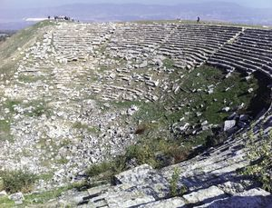
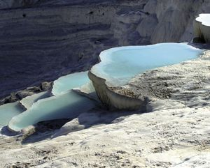
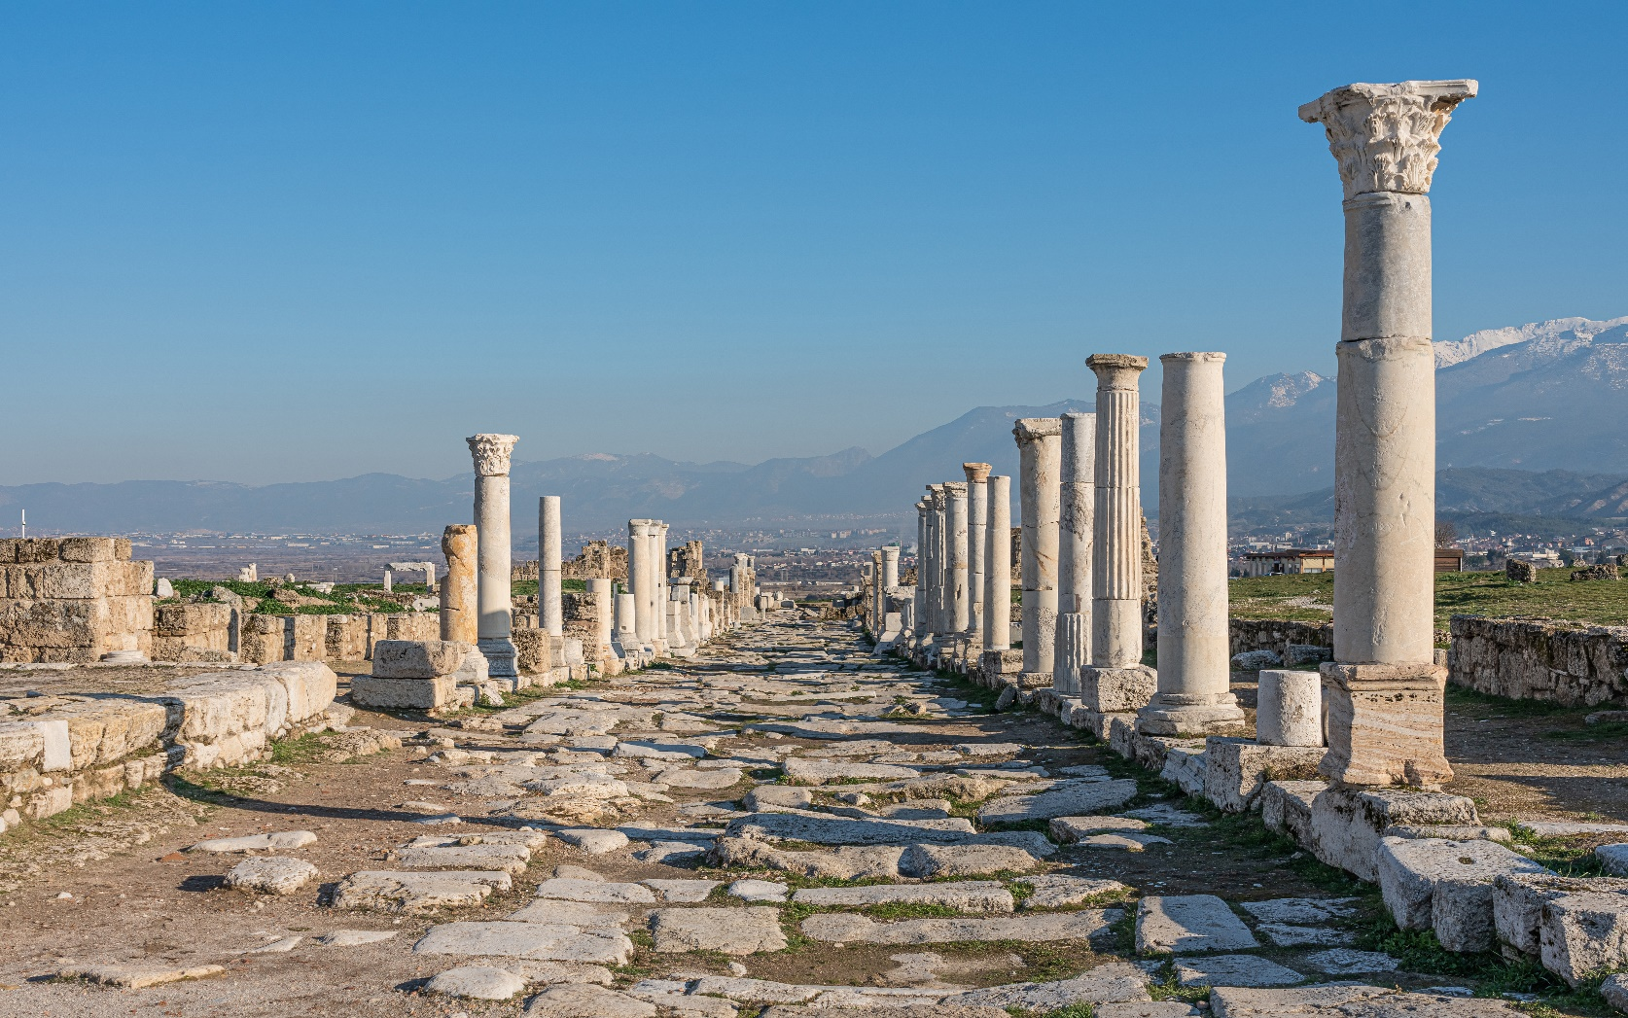

Slide 71
Biblické postřehy (1)
Na rozdíl od Filadelfie zde Kristus nezmiňuje žádnou pochvalu
Příklad s vodou v Laodiceji nám Ježíš připomíná naše postoje. Tato církev se velmi podobá sborům, které vidíme i dnes. Žijí podle jména. Mnoho církví není ani horkých (hořících pro Boha), ani studených (osvěžujících pro žíznivé).
Bohatství (satan) zaslepuje oči „Kořenem všeho toho zla je láska k penězům. Z touhy po nich někteří lidé zbloudili z cesty víry a způsobili si mnoho trápení.“ (1. Tim 6,10) ALE Kristus jednal jinak „…byl bohatý, ale pro nás se stal chudým, abyste vy jeho chudobou zbohatli“ (2. Kor 8,9)
Sbor je neužitečný a namyšlený, zaslepený (potřeba oční masti) bohatstvím. Začal posuzovat podle lidského hlediska. A co my?
Laodikea ztratila: vřelost, pravé hodnoty, schopnost vidět a správné šaty; Co s tím?

Slide 72
Biblické postřehy (2)
Kristus jim i přes všechny problémy stále radí koupit zadarmo Boží spravedlnost (Iz 55,1), protože je miluje:
Kup zlato ohněm přečištěné (potřebovali utrpení, které očišťuje, 1. Pet 1,7)
Kup bílé šaty poukazují na čistotu a zakrývající jejich duchovní nahotu
Kup oční mast, potřebujeme Kristovu léčbu, abychom viděli stále lépe
Také Kristus je již mimo sbor (stojí přede dveřmi), ale rád by byl s nimi
Jedná se zde o jednotlivé věřící a ne celý sbor. Každý je zodpovědný za svá rozhodnutí
I jednotlivec může skrze Krista ve sboru uskutečnit proměnu směrem k vítězství. Kristus zvítězil a co my?

Slide 73
Shrnutí
Kristus jako stvořitel zná nás a naše chování
Bohaté město v úrodném údolí (stejně jako my dnes)
Varování před lhostejností, také nám nechutná vlažná voda
Varování před domýšlivostí, že již nic nepotřebujeme, ale přitom jsme nazí a slepí
Kupme Božskou spravedlnost skrze víru v Ježíše, která je pro nás zadarmo (Iz 55,1)
Bůh nás miluje, ale také kárá, otevírejme se Ježíši a On bude s námi
Buďme věrní až do konce a dostáváme zaslíbení spoluvládnutí s Kristem (haleluja!)
DISKUZE: Jakým způsobem bojujeme proti lhostejnosti a neužitečnosti (láska k penězům a stavění vlastního chrámu, Ageus)? Jak „nakupujeme“ zlato přečištěné ohněm, bíié šaty a oční mast?

Slide 74
Shrnutí charakteristiky sborů
Sbor | Charakteristika (Wiersbe) | Dějinný rámec (Scofield, 20. st.)
Efez | Bezstarostný sbor | Období apoštolů
Smyrna | Sbor, který byl korunován | Pronásledování křesťanů za Říma
Pergamon | Sbor, který dělal kompromisy | Státní náboženství v Římě (Konstantin+)
Thyatira | Narušený sbor | Silný vliv papežství
Sardy | Chřadnoucí sbor | Protestantská reformace
Filadelfia | Věrný sbor | Sbory, které hlásí Bibli jako Boží slovo
Laodikea | Bláhový sbor | Křesťané podle jména

